Slide 1
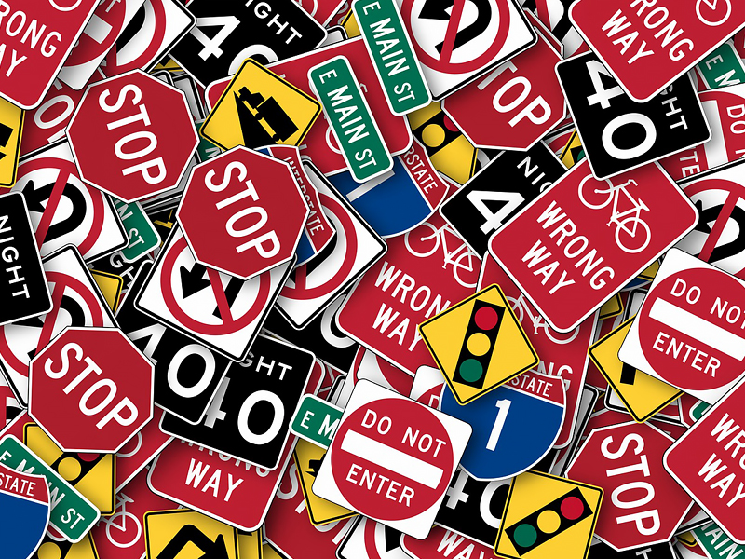
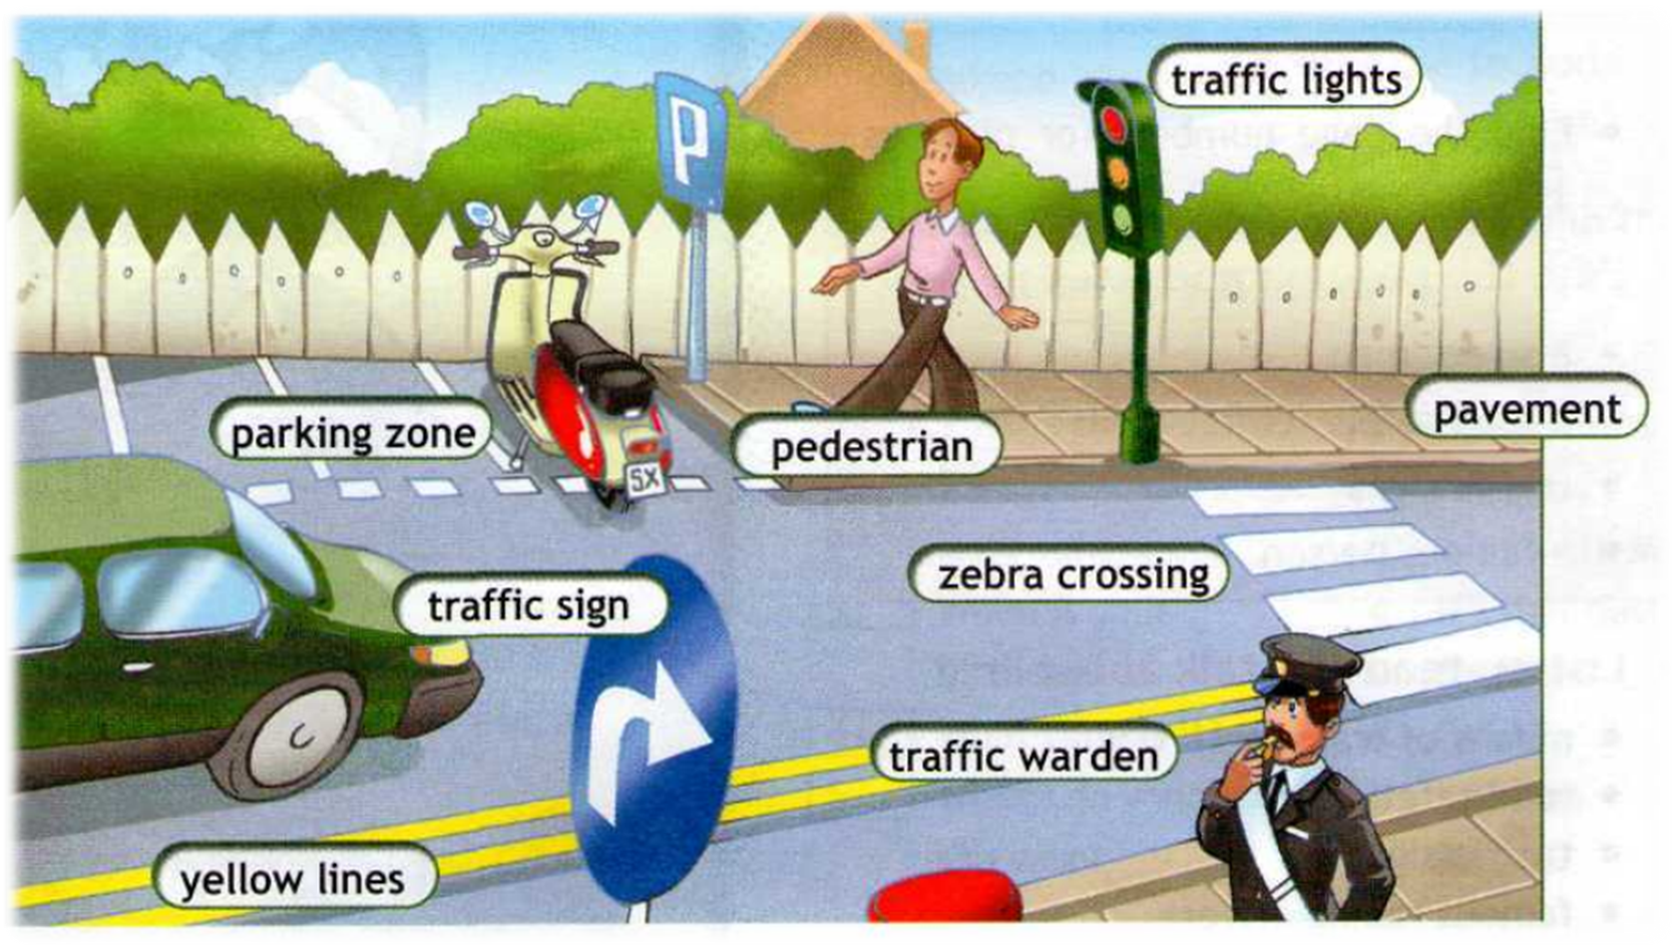
Урок английского языка в 6 классе
Учитель: Перепелица А.Г.
Школа: МАОУ «СОШ №24 с УИОП» Старооскольского городского округа
Класс: 6 (УМК «Spotlight», под редакцией Ю. Е. Ваулиной, Д. Дули, О. Е., Подоляко, В. Эванс)
Вспомогательные источники информации: МЭО, занятие 21. Rules around us.
Тема урока: «Road safety». Введение новой лексики по теме «Безопасность на дороге». УМК «Spotlight» (модуль 3); МЭО: Интернет-урок 1. In the streets

Slide 2
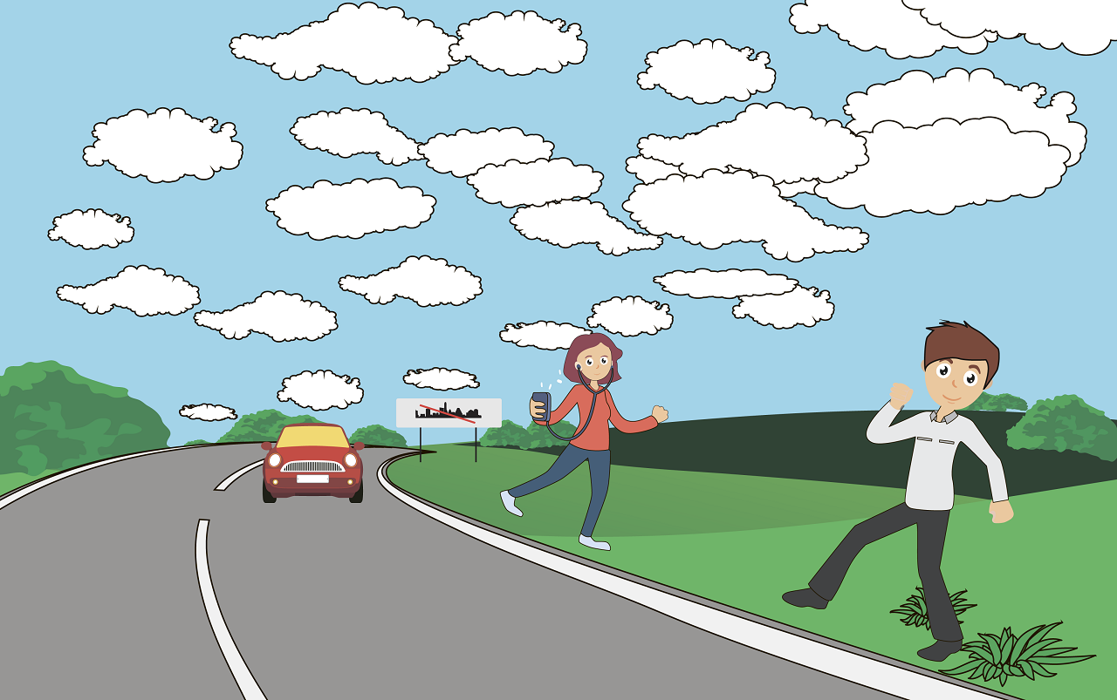
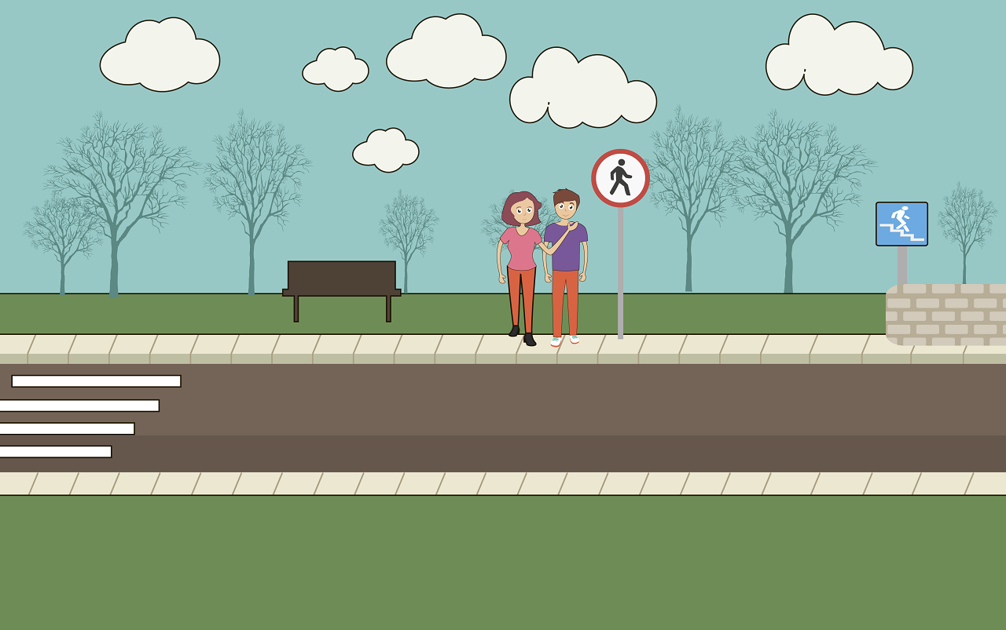
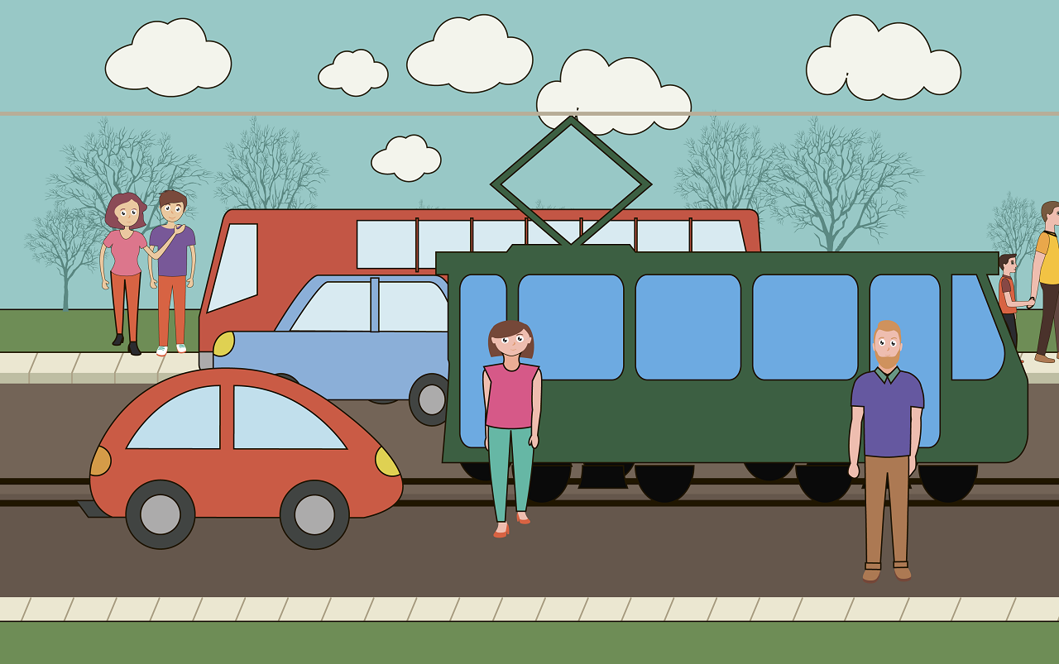
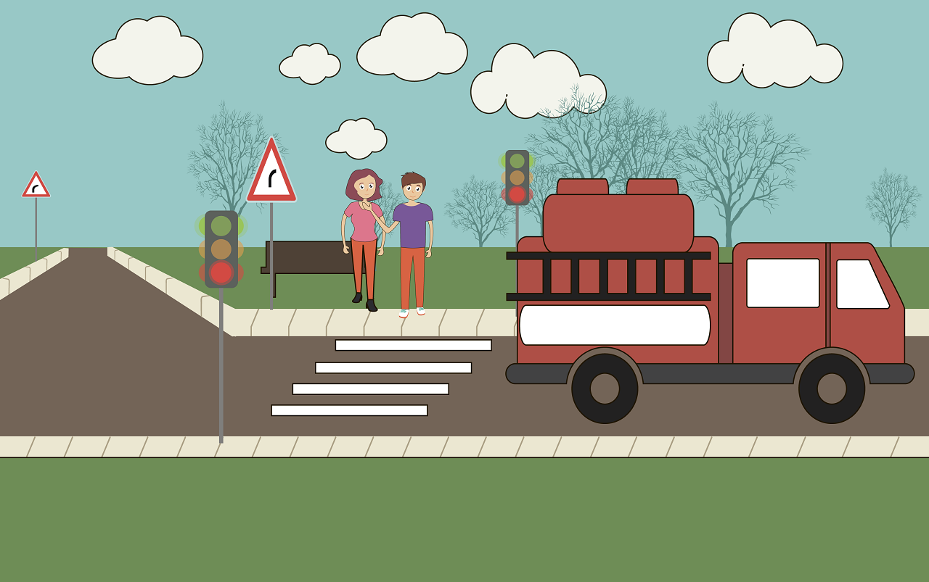

Slide 3
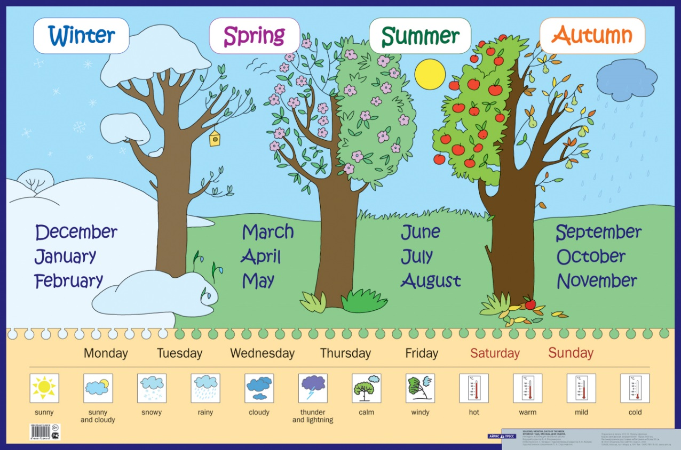
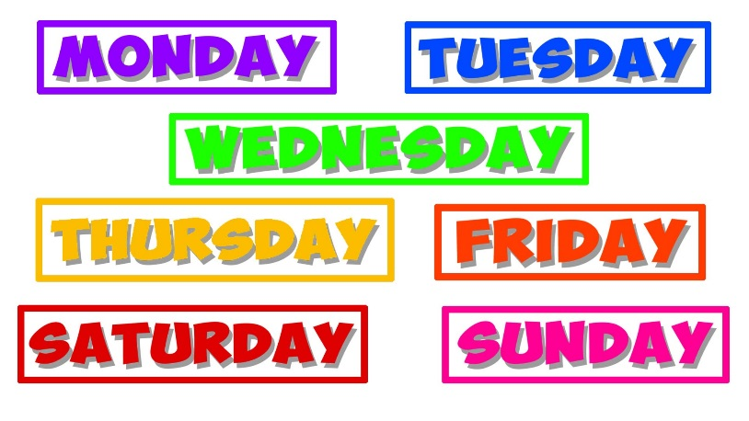
What date is it today?
What day of the week is today?
What season is it now?
What is the weather like today?

Slide 4
/ɑː/
Car
Pass
Class
Fast
Park
Glass
/æ/
Cat
Bat
Apple
Handgrip
Traffic
Narrow
The teacher asks the class to make masks.
The students like the task.
The cat in gloves catches no mice.

Slide 5
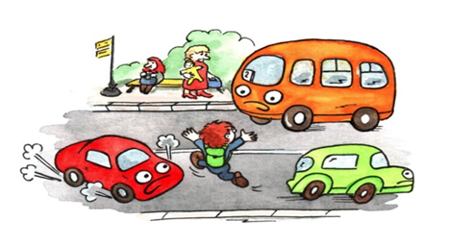
Twinkle, twinkle, traffic light
Standing on the corner bright
Green means go, we all know
Yellow means wait, even if you're late
Red means stop
Twinkle, twinkle, traffic light
Standing on the corner bright.

Slide 6
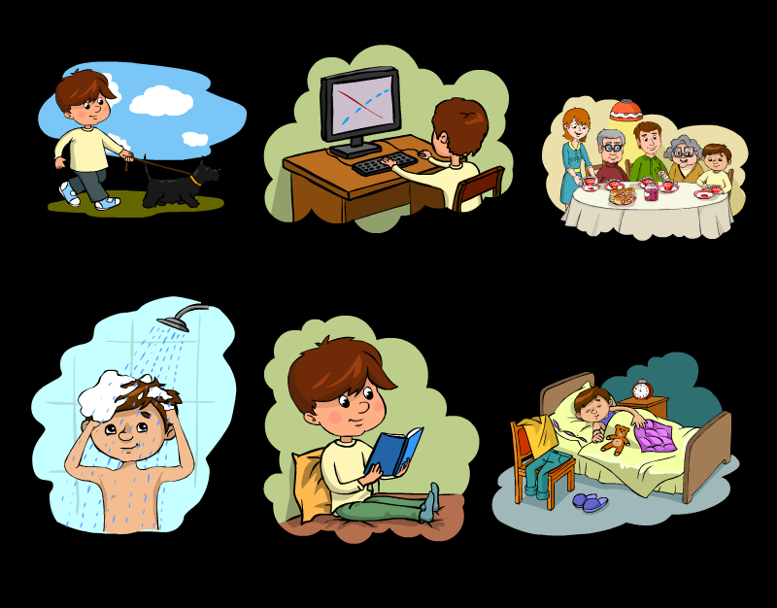
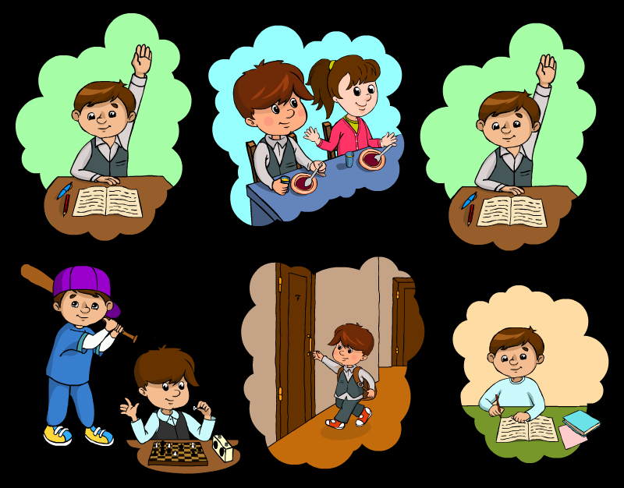
Look at the pictures. Tell what Charles does in the morning, in the afternoon and in the evening.

Slide 7
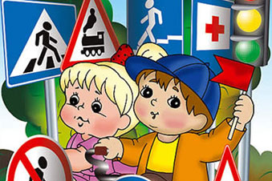
What are we going to speak at the lesson?
1. To speak how to behave at lessons.
2. To speak how to behave at school.
3. To speak how to be safe on the road and make the instruction.

Slide 8
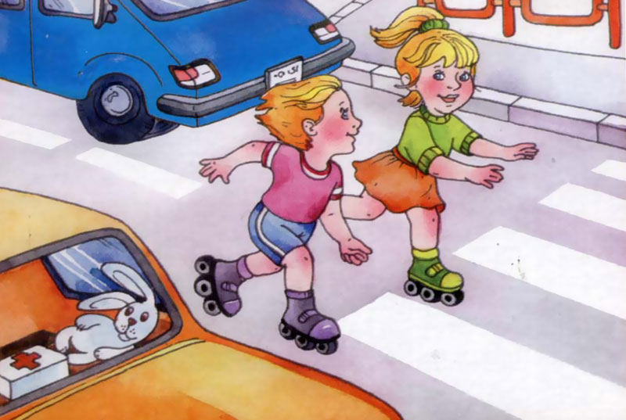
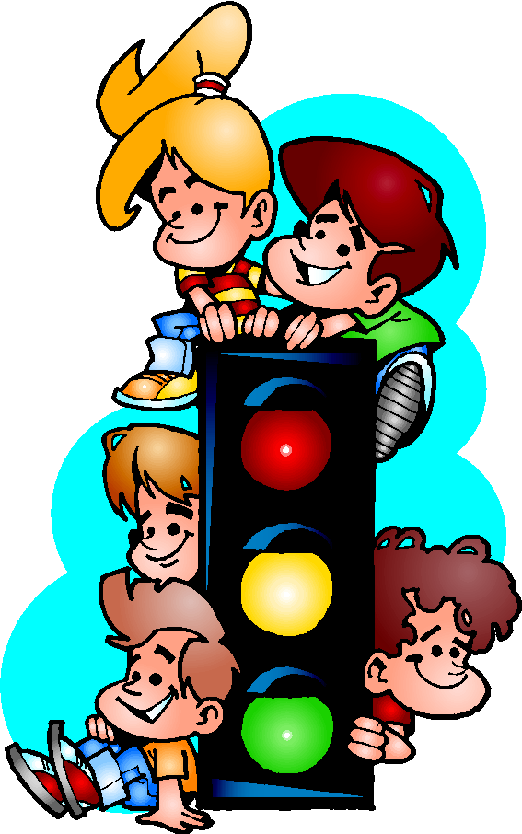
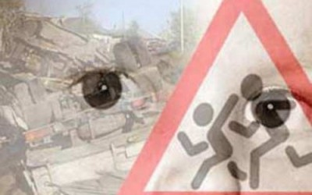
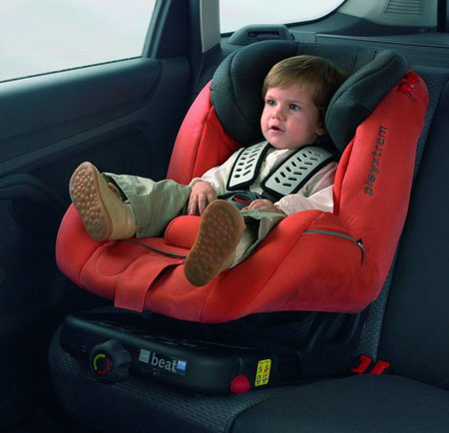
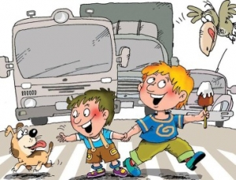
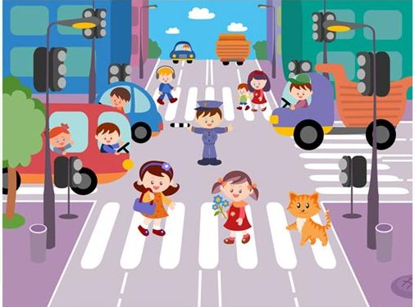

Slide 9
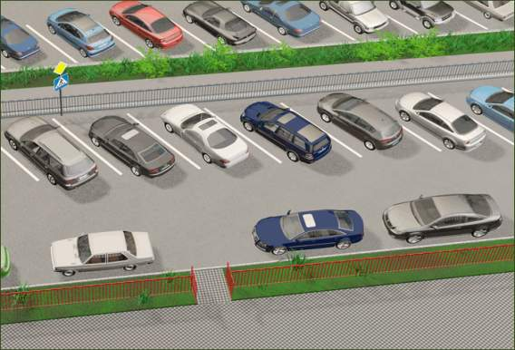
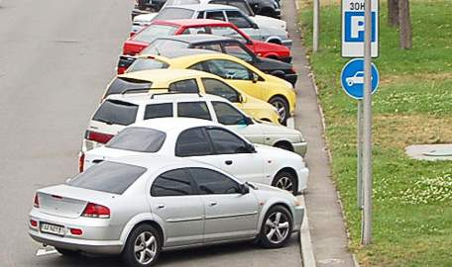
Parking zone

Slide 10
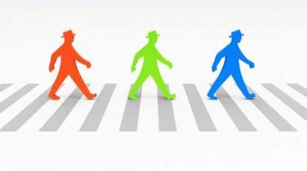
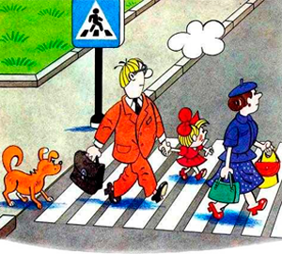
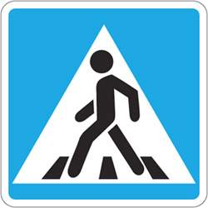
Pedestrian [pɪˈdɛstrɪən]

Slide 11
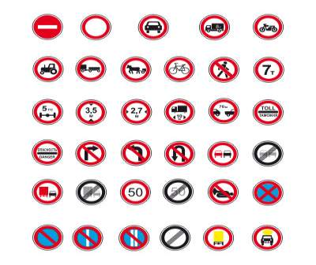
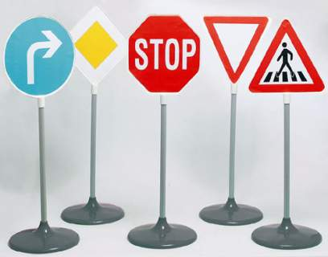
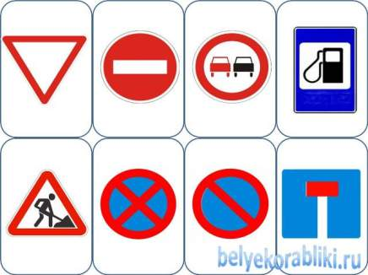
Traffic sign

Slide 12
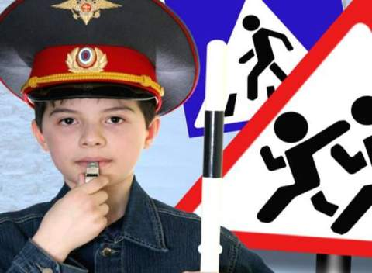
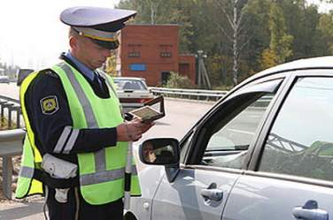
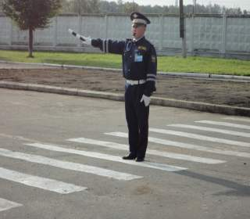
Traffic warden
[træfɪk wɔːdn]

Slide 13
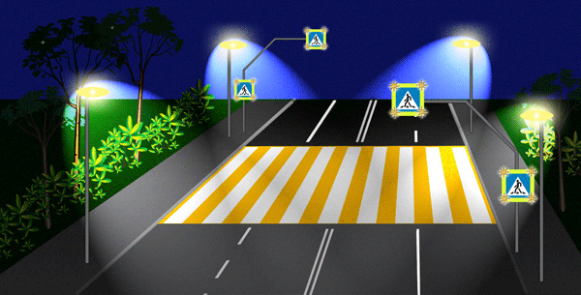
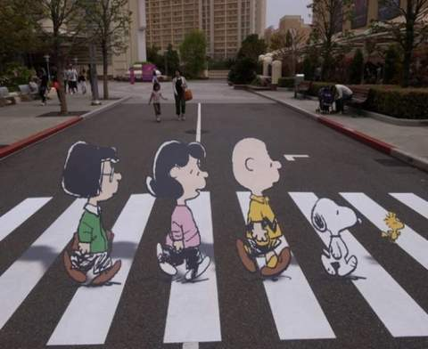
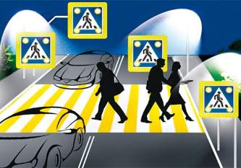
Zebra crossing
[zɛbrə krɒsɪŋ]

Slide 14
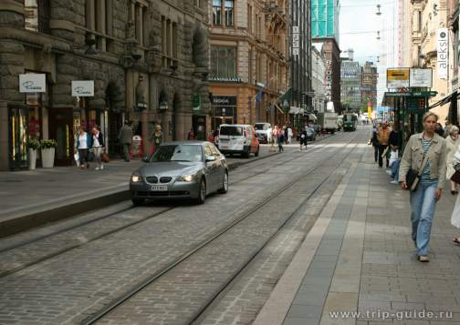
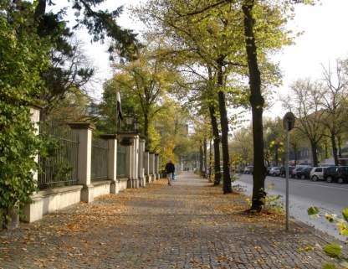
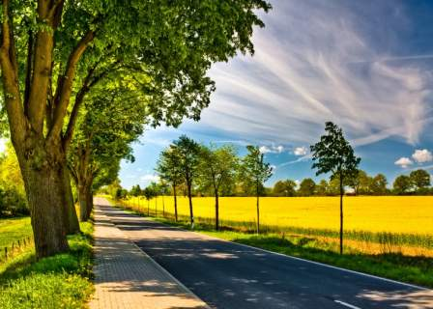
Pavement
[peɪvmənt]

Slide 15
Stop!
Attention!
GO !
Traffic light

Slide 17
Make phrases
walk on the pavement
wear a seat belt
push others when you enter the bus
lean out of the window
look for a zebra crossing
look both ways when you cross the road
It’s safe / it’s dangerous

Slide 19
The Imperative
Повелительное наклонение глаголов совпадает с инфинитивом без частицы to.
Open your books! Откройте учебники!
Отрицательная форма образуется при помощи Do not/Don’t и инфинитива.
Don’t run! Не бегайте!
Повелительное наклонение всегда обращено ко второму лицу единственного и множественного числа.
Take your pens! Возьми(те) свои ручки!

Slide 20
Повелительное наклонение употребляется, чтобы:
отдавать приказания: Stop talking!
давать указания и инструкции: Take your scissors.
предлагать что-либо: Have some cake!
просить о чём-либо, часто со словом please в начале или в конце предложения: Sit down, please! Please sit down!

Slide 22
https://www.youtube.com/watch?v=qZli4Bvfm_s

Slide 24
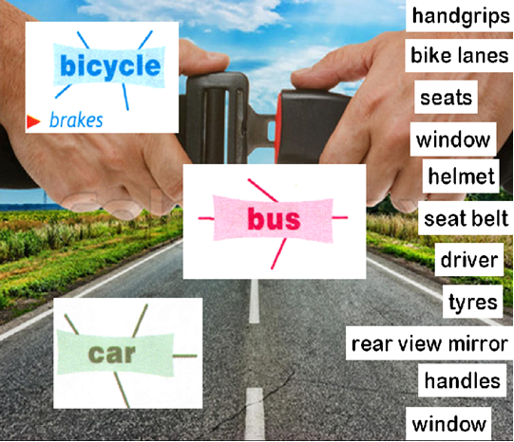

Slide 26
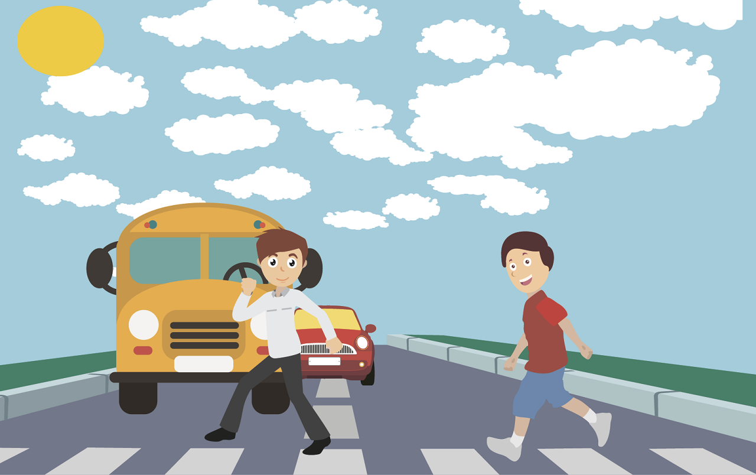
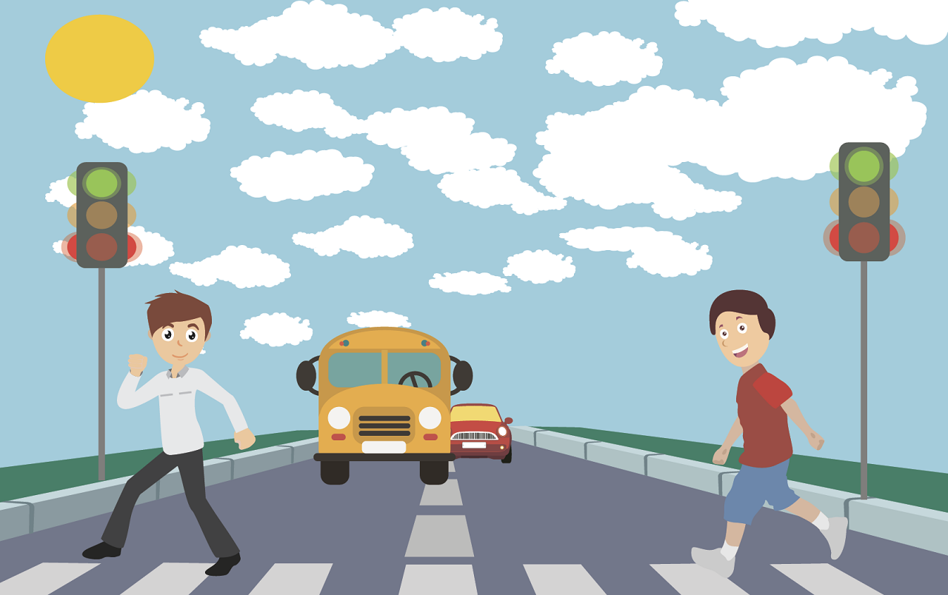

Slide 27
Results of our activities
We know road safety rules
We know road safety rules
We know new words

